Slide 1
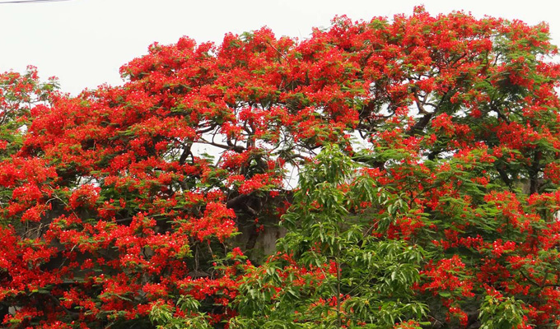
সবাইকে স্বাগতম

Slide 2
শিক্ষক পরিচিতি
মোঃ জালাল উদ্দিন
খড়মপুর সরকারি প্রাথমিক বিদ্যালয়
উপজেলাঃ গাংনী
জেলাঃ মেহেরপুর
মোবাইলঃ ০১৭১৪৯০৭৫২৫
ইমেইলঃ zalalgps@gmail.com

Slide 3
পাঠ পরিচয়
শ্রেণিঃ ৫ম
বিষয়ঃপ্রাথমিক বিজ্ঞান
পাঠ শিরোনামঃ প্রাকৃতিক সম্পদ (১৩ )
পাঠ্যাংশঃপ্রাকৃতিক সম্পদ ও মানবসৃষ্ট সম্পদ

Slide 4
শিখনফল
১৩.১.১ প্রাকৃতিক সম্পদের গুরত্ব বর্ণনা করতে পারবে ।
১৩.1.2 প্রাকৃতিক সম্পদের ব্যবহার লিখতে পারবে।
১৩.1.৩ মানসৃষ্ট সম্পদ গুলোর নাম লিখতে পারবে।

Slide 5
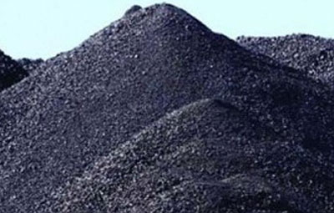
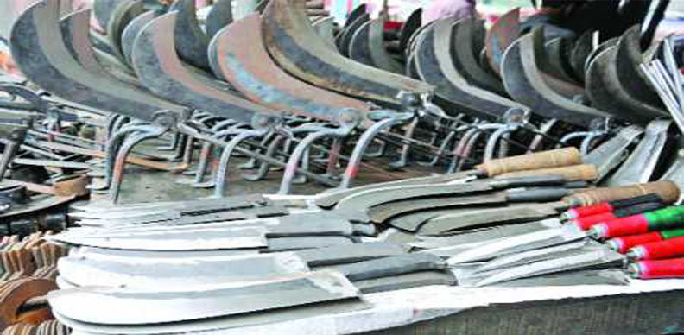
নিচের ছবি দুই টা দেখে চিন্তা করে বল তো এগুলো কি???

Slide 6
পাঠ ঘোষনা
প্রাকৃতিক সম্পদ ও মানবসৃষ্ট সম্পদ

Slide 7
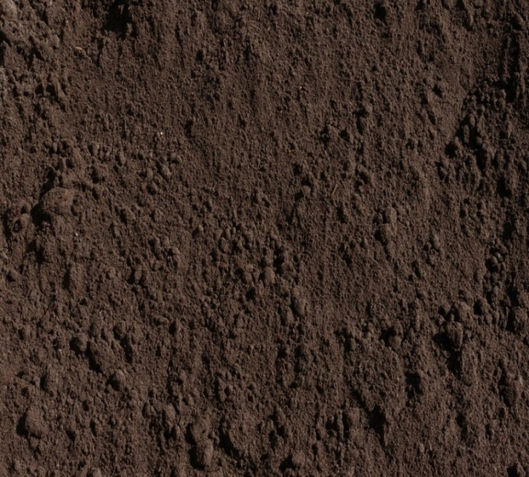
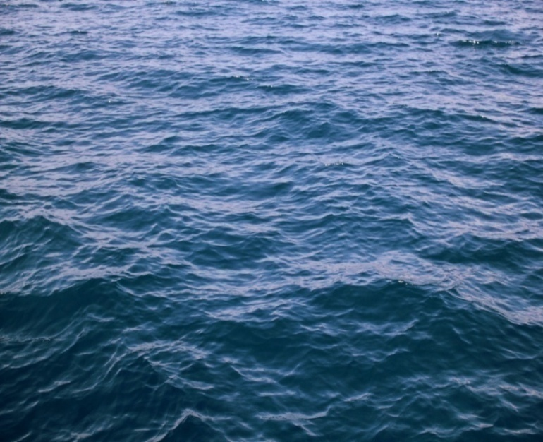
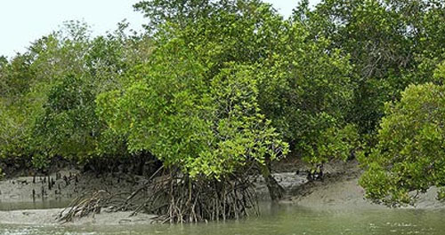
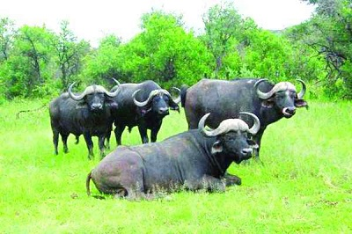
মাটি
পানি
উদ্ভিদ
প্রানী

Slide 8
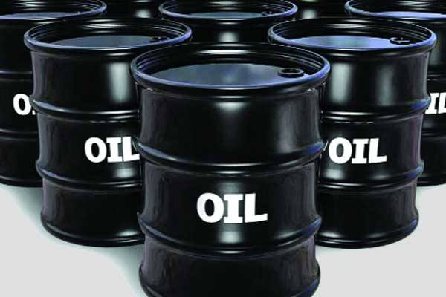
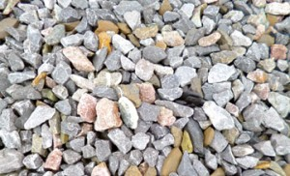
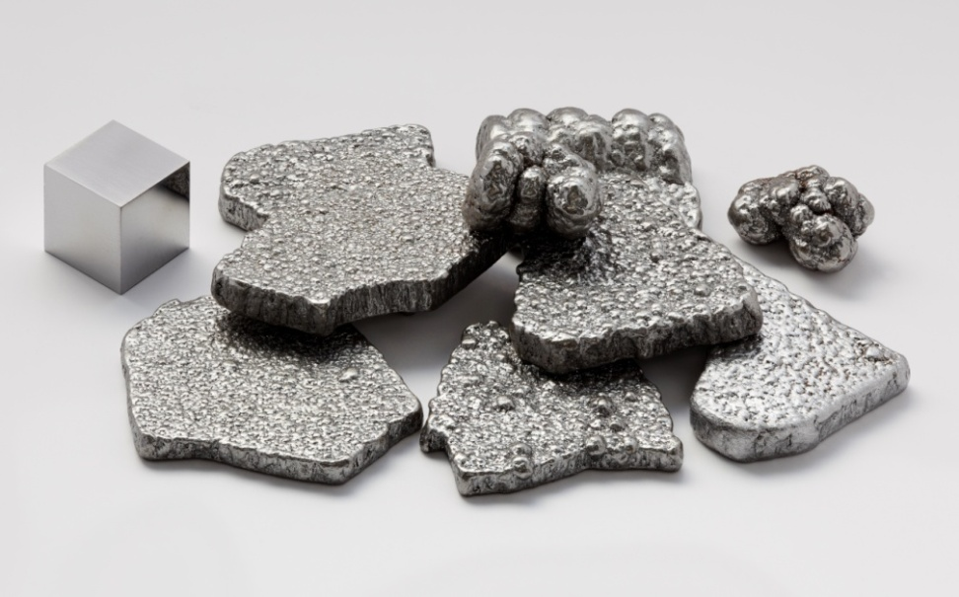
তেল
চুনাপাথর
এগুলো প্রাকৃতিক সম্পদ
লৌহ

Slide 9
প্রাকৃতিক সম্পদ
মাটি
তেল
উদ্ভিদ
চুনাপাথর
প্রানি
পানি
লৌহ

Slide 10
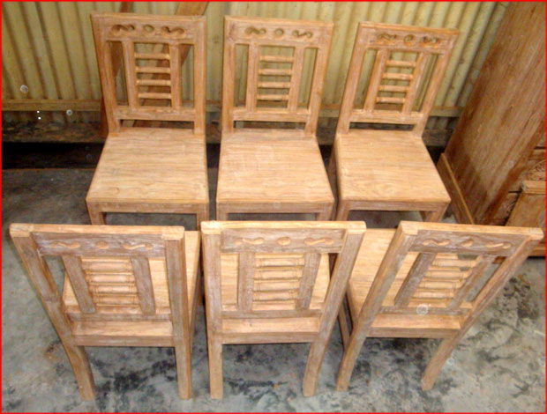
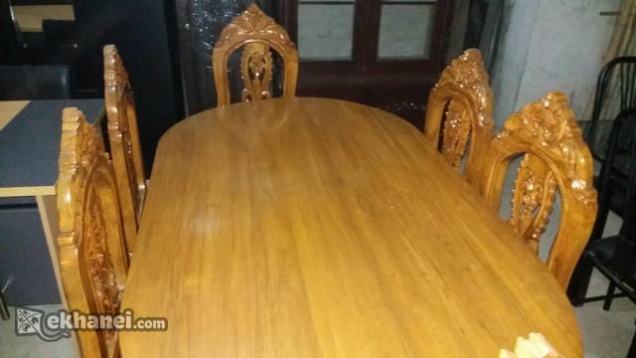
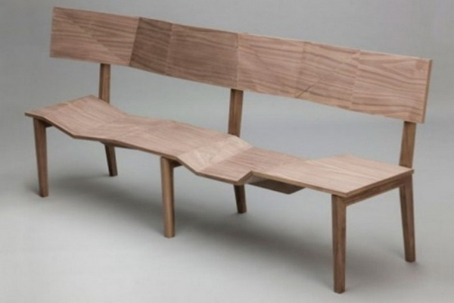
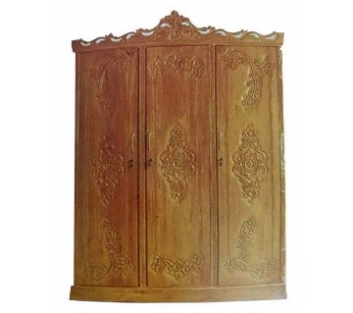
চেয়ার
টেবিল
বেঞ্চ
আলমারি

Slide 11
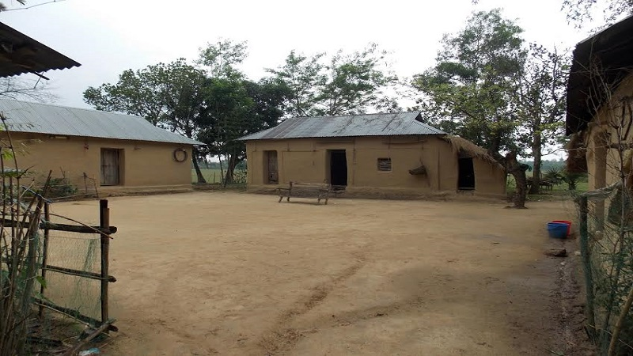
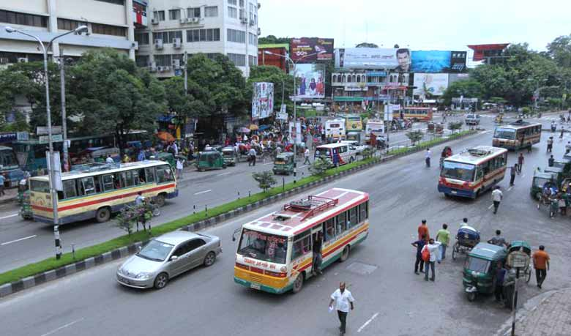
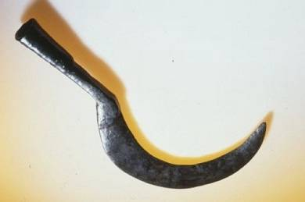
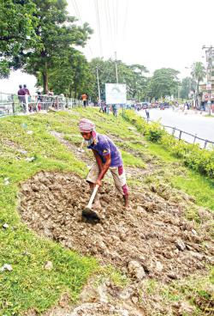
বাড়ি
বাস ও রাস্তা
কাস্তে
কোদাল
এগুলো কৃত্রিম সম্পদ

Slide 12
মানবসৃষ্ট সম্পদ
টেবিল
চেয়ার
আলমারি
বেঞ্চ
বাড়ি
বাস,রাস্তা
কোদাল কস্তে

Slide 13
পাঠ্য বইয়ের সংযোগঃ
শিক্ষার্থীরা নিরবে পড়বে

Slide 14
দল নং- ১
১। তিনটি প্রাকৃতিক সম্পদের নাম লিখ।
দল নং -২
২। চারটি কৃত্রিম সম্পদের নাম লিখ ।

Slide 15
সঠিক উত্তরে টিক দাও
১।কোনটি প্রাকৃতিক সম্পদ?
ক) মাটি খ) চেয়ার
গ) ঘর ঘ ) বাস
২।কোনটি কৃত্রিম সম্পদ ?
ক) বাস খ) পানি
গ) বায়ু ঘ) কয়লা
নিচের প্রশ্নের উত্তর দাও
১। দুইটি প্রাকৃটিক সম্পদের ব্যবহার লিখ ।
২। দুইটি কৃত্রিম সম্পদের ব্যবহার লিখ ।

Slide 16
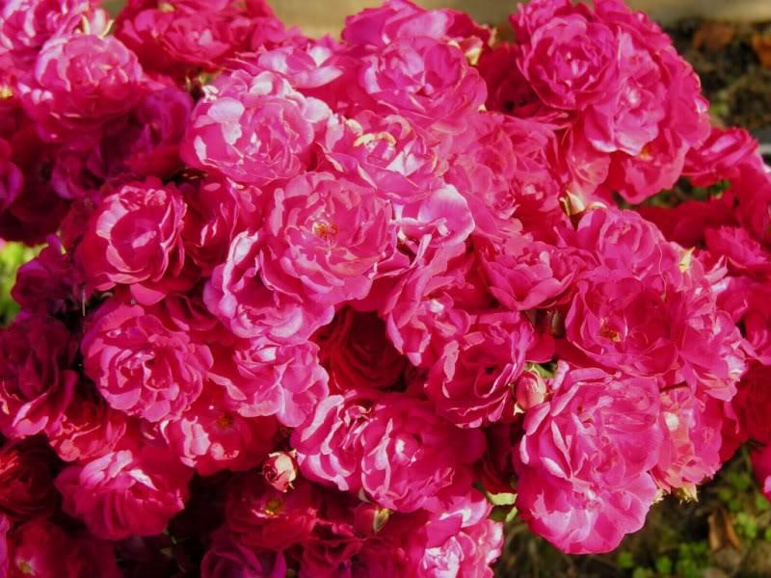
সবাইকে ধন্যবাদ

